Slide 1
Главные и второстепенные члены предложения

Slide 2
Найдите лишнее слово
Прилагательное
Существительное
Глагол
Подлежащее
Местоимение

Slide 3
Вспомним какие члены предложения называются главными, а какие второстепенными
Будем учиться:
находить в предложении
грамматическую основу;
разбирать предложение по
членам предложения;
различать распространенные и
нераспространенные предложения;
определять какой частью речи выражены
главные члены предложения.

Slide 4
Чистописание

Slide 5
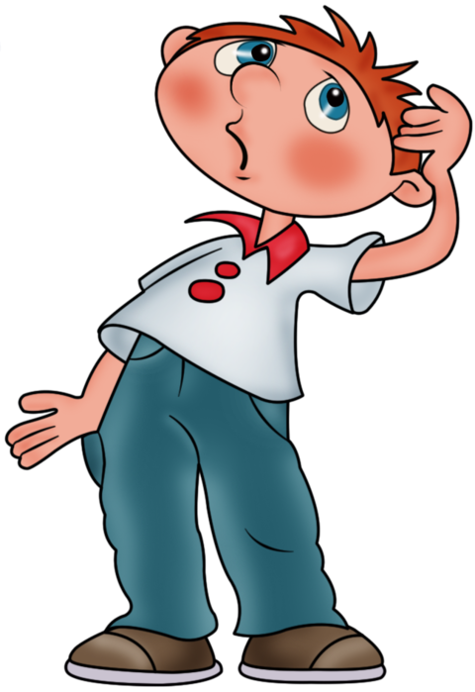
Подлежащее
Обозначает :
о ком или о чём говорится в предложении.
Отвечает на вопросы:
кто? что?
Подчеркивается : _________ .

Slide 6
Сказуемое
Обозначает:
что говорится о подлежащем.
Отвечает на вопросы:
что делает? что делал? что сделает? что будет делать?
Подчеркивается: .

Slide 7
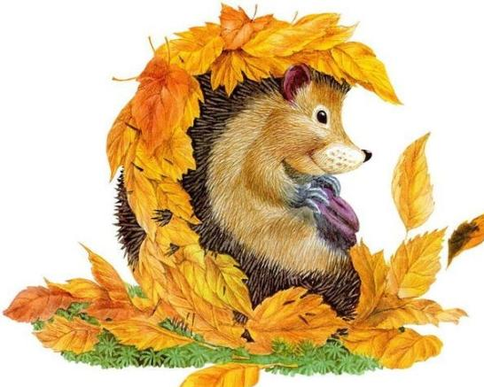
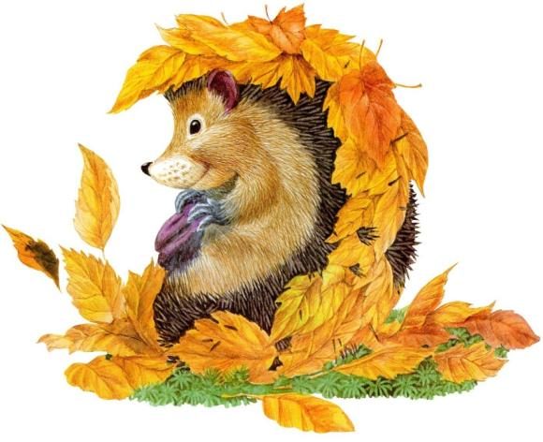
В лесу веселые ежи шуршали сухими листьями.

Slide 8
ежи шуршали
Грамматическая основа предложения
Главные члены предложения
Подлежащее и сказуемое

Slide 9
Второстепенные члены предложения
Дополняют и поясняют
подлежащее, сказуемое или другой второстепенный член
В лесу веселые ежи шуршали сухими листьями.
ежи (какие?) веселые
шуршали ( где?) в лесу
шуршали (чем?) листьями
листьями ( какими?) сухими

Slide 10
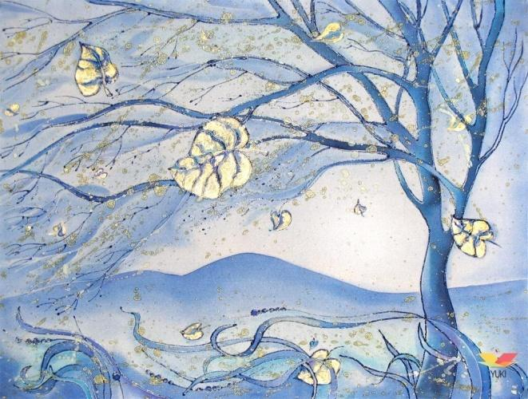
Нал..тел сильный вет..р. (С) д…рев..ев пол..тели ж..лтые лист..я. Лист..я закруж..лись (в) воздухе.

Slide 11
Проверь себя
Налетел сильный ветер. С деревьев полетели жёлтые листья. Листья закружились в воздухе.

Slide 12
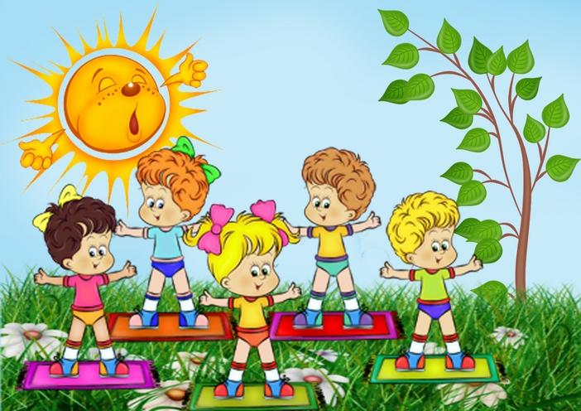
Физкультминутка

Slide 13
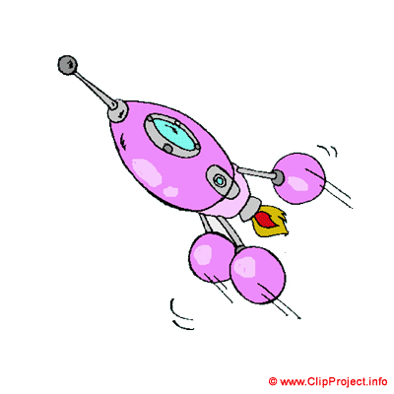
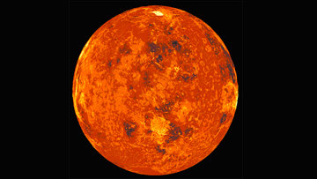
Виды предложений по составу нераспространённые распространённые
Корабль мчится . Космический корабль
мчится к Венере.

Slide 14
Определение второстепенных членов предложения
Определить грамматическую основу предложения
Определить слово, к которому можно задать вопрос от подлежащего
Определить слово, к которому можно задать вопрос от сказуемого
Определить слово, к которому можно задать вопрос от других второстепенных членов предложения

Slide 15
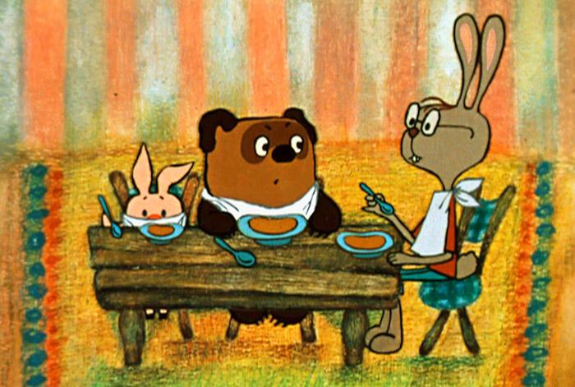
Составьте предложение
Винни-Пух
в гостях
утром
побывал
однажды
у Кролика

Slide 16
Проверь себя
Однажды утром Винни – Пух побывал в гостях у Кролика.
побывал (когда?) однажды
побывал ( когда?) утром
побывал ( где?) в гостях
-в гостях ( у кого?) у Кролика

Slide 17
Составьте предложения
пчелы, мёд, собирают, летом
работают, труженицы, маленькие, без устали
когда?
кто?
что делают?
что?
какие?
кто?
что делают?
как?

Slide 18
Части речи
Существительное
Глагол Прилагательное
Местоимение
Члены предложения
Подлежащее
Сказуемое
Второстепенные
члены предложения

Slide 19
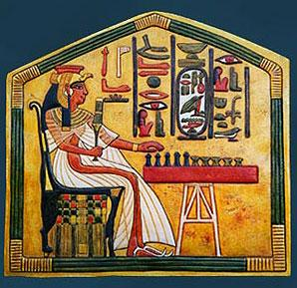
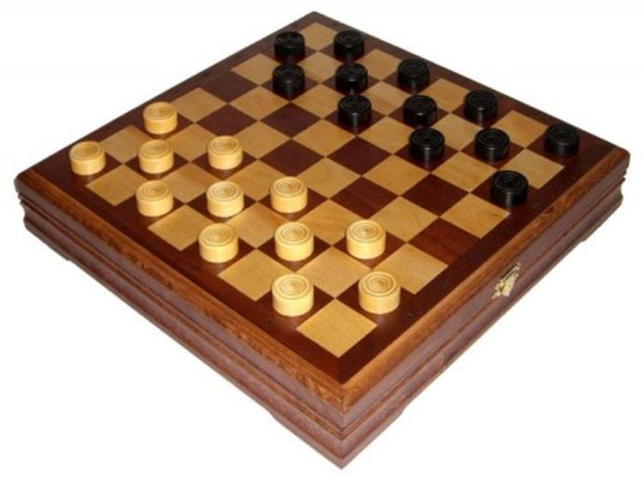
Шашки Шашки появились в Египте. Они имеют очень древнюю историю. Игра проникла в разные страны. Её правила изменились.

Slide 20
Веришь- не веришь

Slide 21
Домашнее задание
Стр. 61- правило, стр. 63 упр. 53.

Slide 22
Спасибо за внимание

